Slide 1
ΠΛΗΡΟΦΟΡΙΕΣ ΓΙΑ ΤΟΝ ΦΩΤΗ ΚΟΝΤΟΓΛΟΥ
Παναγιώτης Βλάχος Β’1

Slide 2
ΠΟΙΟΣ ΕΙΝΑΙ?
ΟΦώτης Κόντογλου, ή με το πραγματικό του όνομα Φώτιος Αποστολέλης γεννήθηκε στο Αϊβάλι της Μικράς Ασίας 8 Νοεμβρίου 1895 ήταν Έλληηνας λογοτέχνης και ζωγράφος. Είχε τρία ακόμα αδέλφια: τον Γιάννη, τον Αντώνη και την Τασίτσα. Ένα χρόνο μετά έχασε τον πατέρα του — ναυτικός στο επάγγελμα — και την κηδεμονία των τεσσάρων παιδιών ανέλαβε ο θείος του, Στέφανος Κόντογλου, ηγούμενος της μονής της Αγίας Παρασκευής, στον οποίο οφείλεται και η χρήση του επωνύμου της οικογένειας της μητέρας του. Τα παιδικά και νεανικά του χρόνια τα έζησε στοΑϊβαλί. Εκεί τελείωσε το Σχολαρχείο και το Γυμνάσιο το 1912· στο Γυμνάσιο ήταν συμμαθητής με τον λογοτέχνη και ζωγράφο Στρατή Δούκα και ήταν μέλος μιας ομάδας μαθητών που εξέδιδε το περιοδικό Μέλισσα, από το 1911, το οποίο ο Κόντογλου διακοσμούσε με ζωγραφιές.

Slide 3
ΤΑ ΕΡΓΑ ΤΟΥ
Από το 1926 ξεκίνησε συστηματικά τη χρήση χρωμάτων, εκτός από την εικονογράφηση βιβλίων όπου συνέχιζε την ασπρόμαυρη τεχνική, ενώ υιοθετώντας την τεχνική και τεχνοτροπία της βυζαντινής και μεταβυζαντινής παράδοσης και της λαϊκής τέχνης ζωγράφιζε κοσμικά θέματα. Την περίοδο αυτή εικονογράφησε τη βιογραφία του Παύλου Μελά που συνέγραψε η Ναταλία Μελά και τα Παραμύθια-Εκλογή του Γεώργιου Μέγα. Φιλοτέχνησε τον τίτλο και τα κοσμήματα του περιοδικού Νέα Εστία που τότε είχε πρωτοκυκλοφορήσει. Επίσης, διακόσμησε τον Μητροπολιτικό ναό της Κιμώλου, έργο που αποτέλεσε τις πρώτες εικόνες του για εκκλησία. Από το 1926 και μετά οικειώνεται τις μορφές της λαϊκής τέχνης: στην αντίληψη της φόρμας και σε ορισμένες λεπτομέρειες (απεικόνιση προσωποποιημένου ήλιου και φεγγαριού),(εικονογράφηση βιβλίου Παραμυθιών Μέγα). Δεν έκρυβε τη συμπάθειά του για τον Καραγκιόζη και τον Θεόφιλο. Θεματολογικές επιδράσεις του δεύτερου εντοπίζονται στην απεικόνιση του Ανδρούτσου στο Δημαρχείο Αθηναίων, ή σε εικονογραφήσεις βιβλίων.

Slide 4
ΤΑ ΓΝΩΡΙΣΜΑΤΑ ΤΟΥ ΣΤΗ ΖΩΓΡΑΦΙΚΗ
Ο Κόντογλου δεν κάνει κάτι περισσότερο από από ό,τι έκαναν οι κλασικιστές, οι ναζαρηνοί, οι νεογοτθιστές, οι νεορομαντικοί που σε όλον τον 19ο αιώνα καλλιεργούσαν τα διάφορα ιστορικά στυλ. Και στην Ελλάδα του ύστερου 19ου αιώνα στα πλαίσια του κλασικισμού καλλιεργήθηκε ένας ιδιότυπος βυζαντινισμός και ο Κόντογλου θα μεταχειριστεί ένα ιδιότυπο λαϊκοβυζαντινό στυλ ελεύθερα. Η τέχνη του Κόντογλου χαρακτηρίζεται από εικονιστική παραμόρφωση, έλλειψη προοπτικής, αντιρρεαλιστικά χρώματα, αφαιρετικότητα. Μορφολογικά αλλά και ως προς την εσωτερική έκφραση θυμίζουν πίνακες του ευρωπαϊκού εξπρεσιονισμού. Ο Κόντογλου καταργεί την προοπτική υπό την επίδραση της πριμιτιβιστικής τέχνης. Ο Κόντογλου θα μπορούσε να αντιμετωπιστεί σαν ένας από τους τελευταίους υστεροβυζαντινούς ζωγράφους. Όμως δεν έχει μεγάλη σχέση μεταξύ τους ακόμα και αν τους ακολουθεί σε ορισμένα παραδοσιακά σημεία ο προγραμματισμός της δουλειάς του φανερώνει ένα ακαδημαϊσμό.

Slide 5
ΤΑ ΓΝΩΡΙΣΜΑΤΑ ΤΟΥ ΣΤΗΝ ΛΟΓΟΤΕΧΝΙΑ
Συνδυάζει στοιχεία από τον κόσμο των παραισθήσεων του Έντγκαρ Άλλαν Πόε και τον κόσμο των βίων των αγίων, την αφηγηματική απλότητα του Ντάνιελ Ντεφόε και τις ακολουθίες της Ορθόδοξης Εκκλησίας και όλα αυτά συνέθεταν ένα ύφος naif με καθαρά προσωπικό περιεχόμενο. Οι ήρωές του σαν τους απλούς βιβλικούς ανθρώπους της ανατολής ή σαν τον bon sauvage του αγριανθρώπου των μακρινών αποικιών που που λόγω της απομόνωσής του αυτής από τον δυτικό πολιτισμό παρέμεινε καλός και αγαθός. Μεταφράζει αποσπάσματα από τον Ροβινσώνα Κρούσο και καμαρώνει για την απλότητα του ύφους του Ντάνιελ Ντεφόε και ταυτίζει τον εαυτό του με τον ήρωα του έργου. Επιδιώκει μια επιστροφή στην παρθενία -κάτι που δεν είναι καθόλου άσχετο με με την γενικότερη απώλεια εμπιστοσύνης στο δυτικό πολιτισμό- συνεπεία τουμηχανοποιημένου πολέμου του 1914-1918.

Slide 6
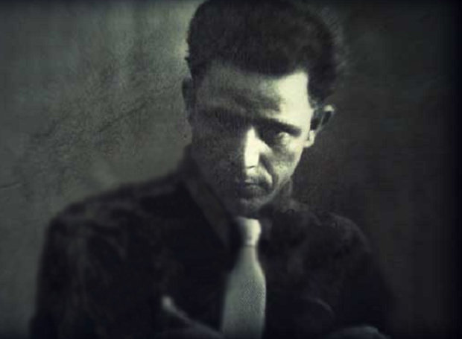
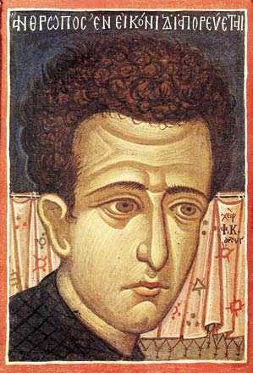
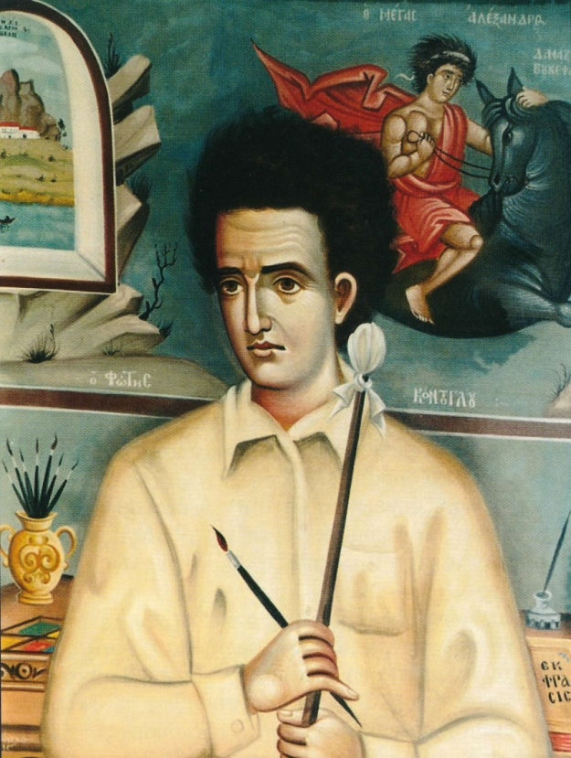
ΕΙΚΟΝΕΣ

